Slide 1
Aikakausmedioiden someyleisöt / syyskuu 2020
 | syyskuu 2020, %-osuus yleisöstä | muutos %-osuudessa vrt. syyskuu 2019
Facebook | 50,5 | -2,6
Instagram | 28,4 | +3,5
Twitter | 16,6 | -1,4
YouTube | 3,0 | +0,3
Pinterest | 1,6 | +0,3
Seuraajia kaikissa
kanavissa* (kpl)
4 368 933
Lähde: Aikakausmediat somessa 9/2020
*) Kaikkien seurattujen lehtien somekanavien tykkääjät, seuraajat ja tilaajat Facebookissa, Instagramissa, Twitterissä, YouTubessa ja Pinterestissä.

Slide 2
Yleisömäärien kehitys 9/2019 – 9/2020
kaikki
kanavat yhteensä
+ 497 683
⬆ 13 %
4 368 933
3 871 250
+ 148 925
⬆ 7 %
2 057 072
2 205 997
+ 276 884
⬆ 29 %
1 240 332
963 448
+ 27 261
⬆ 4 %
696 228
723 489
Lähde: Aikakausmediat somessa 9/2020

Slide 3
Yleisömäärien muutos / syyskuu 2020
kaikki
kanavat yhteensä
Lähde: Aikakausmediat somessa 9/2020
*) kuukausien keskiarvo 2016 tammikuusta alkaen

Slide 4
Eniten seuraajia kaikissa kanavissa TOP 20 / syyskuu 2020
 |  | seuraajia*
1. | Talouselämä | 221 320 | ( - )
2. | Aku Ankka | 211 676 | ( - )
3. | Suomen Luonto | 195 591 | ( - )
4. | Suomen Kuvalehti | 158 001 | ↑+1
5. | Seiska | 156 729 | ↓-1
6. | Yhteishyvä | 147 407 | ( - )
7. | Meillä kotona | 129 345 | ( - )
8. | Soppa365 | 115 305 | ( - )
9. | Me Naiset | 113 860 | ( - )
10. | Demi | 111 427 | ( - )
 |  | seuraajia*
11. | Kodin Kuvalehti | 103 111 | ( - )
12. | Maku | 86 202 | ( - )
13. | Kotivinkki | 81 902 | ( - )
14. | Markkinointi & Mainonta | 76 459 | ( - )
15. | Tiede | 73 150 | ( - )
16. | Kotiliesi | 68 994 | ( - )
17. | Koti ja keittiö | 64 346 | ( - )
18. | Anna | 62 768 | ( - )
19. | Avotakka | 61 047 | ( - )
20. | Unelmien Talo & Koti | 58 378 | ( - )
Lähde: Aikakausmediat somessa 9/2020
*) Kaikkien seurattujen lehtien somekanavien tykkääjät, seuraajat ja tilaajat Facebookissa, Instagramissa, Twitterissä, YouTubessa ja Pinterestissä.

Slide 5
Eniten seuraajia Facebookissa TOP 20 / syyskuu 2020
 |  | sivutykkäyksiä
1. | Aku Ankka | 146 203 | ( - )
2. | Suomen Luonto | 101 744 | ( - )
3. | Yhteishyvä | 90 999 | ( - )
4. | Seiska | 86 435 | ( - )
5. | Meillä kotona | 67 980 | ↑+1
6. | Kodin Kuvalehti | 66 507 | ↓-1
7. | Demi | 58 680 | ( - )
8. | Me Naiset | 54 587 | ( - )
9. | Soppa365 | 50 562 | ( - )
10. | Suomen Sotilas | 50 224 | ( - )
 |  | sivutykkäyksiä
11. | Tiede | 39 941 | ( - )
12. | Talouselämä | 39 260 | ( - )
13. | Meidän Perhe | 38 273 | ( - )
14. | Kotivinkki | 36 114 | ( - )
15. | Anna | 35 627 | ( - )
16. | Tehy | 34 811 | ( - )
17. | Vauva | 34 489 | ( - )
18. | Kotiliesi | 31 547 | ( - )
19. | Potilaan Lääkärilehti | 30 948 | ( - )
20. | Tekniikan Maailma | 30 312 | ( - )
Lähde: Aikakausmediat somessa 9/2020

Slide 6
Eniten seuraajia Instagramissa TOP 20 / syyskuu 2020
 |  | seuraajia
1. | Suomen Luonto | 77 903 | ( - )
2. | Soppa365 | 60 873 | ( - )
3. | Meillä kotona | 57 588 | ( - )
4. | Me Naiset | 53 654 | ( - )
5. | Maku | 48 652 | ( - )
6. | Yhteishyvä | 47 624 | ( - )
7. | Avotakka | 46 189 | ( - )
8. | Koti ja keittiö | 39 962 | ( - )
9. | Kotivinkki | 38 165 | ( - )
10. | Kodin Kuvalehti | 35 011 | ( - )
 |  | seuraajia
11. | Glorian ruoka & viini | 34 113 | ( - )
12. | Unelmien Talo & Koti | 34 007 | ( - )
13. | Glorian Koti | 30 576 | ( - )
14. | Demi | 28 775 | ( - )
15. | Aku Ankka | 25 742 | ( - )
16. | Deko | 25 665 | ( - )
17. | Viherpiha | 24 347 | ( - )
18. | Anna | 22 070 | ( - )
19. | Seiska | 21 333 | ( - )
20. | Suuri Käsityö | 21 247 | ( - )
Lähde: Aikakausmediat somessa 9/2020

Slide 7
Eniten seuraajia Twitterissä TOP 20 / syyskuu 2020
 |  | seuraajia
1. | Talouselämä | 175 915 | ( - )
2. | Suomen Kuvalehti | 127 656 | ( - )
3. | Markkinointi & Mainonta | 74 069 | ( - )
4. | Seiska | 48 961 | ( - )
5. | Mikrobitti | 20 047 | ( - )
6. | Image | 19 065 | ( - )
7. | Tiede | 17 982 | ( - )
8. | Suomen Luonto | 13 284 | ( - )
9. | Tivi | 11 722 | ( - )
10. | Urheilulehti | 9 796 | ( - )
 |  | seuraajia
11. | Tekniikan Maailma | 9 428 | ( - )
12. | Arvopaperi | 9 315 | ( - )
13. | Suomen Lääkärilehti | 8 929 | ( - )
14. | Tekniikka & Talous | 8 340 | ( - )
15. | Demokraatti | 8 117 | ( - )
16. | Potilaan Lääkärilehti | 6 904 | ( - )
17. | Mediuutiset | 6 814 | ( - )
18. | Ylioppilaslehti | 6 074 | ( - )
19. | Kuntalehti | 5 902 | ( - )
20. | Tehy | 4 901 | ( - )
Lähde: Aikakausmediat somessa 9/2020

Slide 8
Eniten seuraajia YouTubessa ja Pinterestissä TOP 10 / syyskuu 2020
YOUTUBE |  | kanavan tilaajia
1. | Aku Ankka | 36 200 | ( - )
2. | Demi | 19 900 | ( - )
3. | Tuulilasi | 15 200 | ( - )
4. | Siivet | 11 300 | ( - )
5. | Konepörssi | 7 770 | ( - )
6. | Koululainen | 4 710 | ( - )
7. | Suuri Käsityö | 3 880 | ( - )
8. | Yhteishyvä | 3 480 | ( - )
9. | Suomen Luonto | 2 660 | ( - )
10. | Meillä kotona | 2 290 | ( - )
PINTEREST |  | seuraajia
1. | Kotiliesi | 15 457 | ↑+1
2. | Deko | 14 725 | ↓-1
3. | Maku | 7 982 | ( - )
4. | Kotivinkki | 6 847 | ( - )
5. | Kotipuutarha | 5 411 | ↑+1
6. | Yhteishyvä | 5 304 | ↓-1
7. | Anna | 2 072 | ( - )
8. | Suuri Käsityö | 1 746 | ( - )
9. | Unelmien Talo & Koti | 1 664 | ( - )
10. | Meillä kotona | 1 460 | ( - )
Lähde: Aikakausmediat somessa 9/2020

Slide 9
Eniten uusia seuraajia kaikissa kanavissa / syyskuu 2020
 |  | uusia seuraajia*
1. | Meillä kotona | 3 771 | ( - )
2. | Suomen Luonto | 3 155 | ↑+3
3. | Kotiliesi | 2 269 | ↑+1
4. | Suomen Kuvalehti | 2 150 | ↑+7
5. | Yhteishyvä | 1 685 | ↓-2
6. | Konepörssi | 1 472 | ↓-4
7. | Meidän Mökki | 1 348 | ↓-1
8. | Katso | 1 302 | ↑+37
9. | Tieteen Kuvalehti Historia | 1 300 | ↑+3
10. | Unelmien Talo & Koti | 1 285 | ↓-2
 |  | uusia seuraajia*
11. | Siivet | 1 215 | ↓-2
12. | Anna | 1 201 | ↑+4
13. | Maku | 1 102 | ↑+4
14. | Avotakka | 968 | ( - )
15. | Viherpiha | 907 | ↓-5
16. | Me Naiset | 895 | ↓-3
17. | Koti ja keittiö | 750 | ↑+1
18. | Soppa365 | 726 | ↓-3
19. | Kotiliesi Käsityö | 725 | ( - )
20. | Talouselämä | 684 | ↑+6
Lähde: Aikakausmediat somessa 9/2020
*) Kaikkien seurattujen lehtien somekanavien tykkääjät, seuraajat ja tilaajat Facebookissa, Instagramissa, Twitterissä, YouTubessa ja Pinterestissä.

Slide 10
Eniten uusia seuraajia Facebookissa, Instagramissa ja Twitterissä / syyskuu 2020
FACEBOOK |  | uusia seuraajia
1. | Meillä kotona | 1 622
2. | Suomen Kuvalehti | 1 307
3. | Tieteen Kuvalehti Historia | 1 300
4. | Katso | 1 299
5. | Yhteishyvä | 910
6. | Apu | 625
7. | Anna | 615
8. | Kotiliesi | 558
9. | Maku | 526
10. | Tekniikan Maailma | 512
INSTAGRAM |  | uusia seuraajia
1. | Suomen Luonto | 2 685
2. | Meillä kotona | 2 048
3. | Meidän Mökki | 1 303
4. | Unelmien Talo & Koti | 1 060
5. | Avotakka | 888
6. | Kotiliesi | 846
7. | Me Naiset | 714
8. | Yhteishyvä | 680
9. | Kotiliesi Käsityö | 667
10. | Maalla | 646
TWITTER |  | uusia seuraajia
1. | Suomen Kuvalehti | 345
2. | Talouselämä | 327
3. | Suomen Lääkärilehti | 125
4. | Tiede | 99
5. | Suomen Luonto | 83
6. | Mediuutiset | 75
7. | Kuntalehti | 71
8. | Urheilulehti | 52
8. | Demokraatti | 52
10. | Tehy | 46
Lähde: Aikakausmediat somessa 9/2020

Slide 11
Mukana olleet mediat (214 kpl) / syyskuu 2020
3H+K Aarre Advokaatti Aku Ankka Alibi Allergia, Iho & Astma Ammattiautot Anna Antiikki & Design Apteekkarilehti Apu Apu Juniori Arkkitehti Arkkitehtiuutiset Aromi Arvopaperi Askel Auto Bild Suomi Automaatioväylä Avotakka Caravan Cosmopolitan Deko Demi Demokraatti Diabetes DigiKuva Eeva Elintarvike ja Terveys Elle Elämä Enertec Erä ET-lehti Evento Fakta FIT GEO Gloria Glorian Koti Glorian ruoka & viini Gluteeniton Keittiö Goal GTi-Magazine Hevoshullu Hifimaailma Hiihto HR Viesti Hymy Hyvä Terveys Ihana Image Improbatur Insinööri Juoksija Jääkiekkolehti Kaikkien aikojen Joulu Kaksplus Kameralehti Katso Kauneimmat Käsityöt Kauneus & Terveys Kello & Kulta Kemia-Kemi Kippari KITA Kiinteistö & Talotekniikka Kodin Kuvalehti Koiramme Kolmiokirjan Ristikot Kommuntorget - Finlands kommuntidning Konekuriiri Konepörssi Koneviesti Koti ja keittiö Koti ja maaseutu Kotiliesi Kotiliesi Käsityö Kotilääkäri KotiMikro Kotipuutarha Kotitalo Kotivinkki Koululainen Kuluttaja Kuntalehti Kuntatekniikka Kunto Plus Kuriren Lapsen Maailma Leivotaan Linja Lumo Maailman Kuvalehti Maalla Maku Markkinointi & Mainonta Matkaopas Me Naiset Mediuutiset Meidän Mökki Meidän Perhe Meidän Talo Meillä kotona Metsälehti Metsästys ja Kalastus Mikrobitti Minä Olen Mondo Moodi Moottori Motiivi National Geographic Suomi Nuotta Nyyrikki ….

Slide 12
Mukana olleet mediat (214 kpl) / syyskuu 2020
… Oluelle Oma Aika OMjooga Ortodoksiviesti Osuustoiminta Palokuntalainen Parnasso Partiojohtaja Pelastustieto Pelit Perhokalastus Perusta Pieni on Suurin Pinni Polemiikki Positio Potilaan Lääkärilehti Print&Media prointerior Promaint prometalli - metallialan ammattilehti PUUTARHA&kauppa Pyöräily+Triathlon Rakennuslehti Rakennustaito Reserviläinen Riffi RONDO Classic Sairaanhoitaja Sana Sanansaattaja Secretarius Seiska Selkosanomat Seura Shaker Siivet Soppa365 Sport Suomen Kiinteistölehti Suomen Kuvalehti Suomen Luonto Suomen Lääkärilehti Suomen Sotilas SuomiViihde Super Suuri Käsityö Systeri Systole Sähköala.Fi Taide TAITO Talentia Talotekniikka Talouselämä Taloustaito Teatteri & Tanssi -lehti Tee Itse Tehy Tekniikan Historia Tekniikan Maailma Tekniikka & Talous Terveydeksi Tiede Tiede Luonto Tieteen Kuvalehti Tieteen Kuvalehti Historia Tilisanomat Tivi TM Rakennusmaailma Trendi Tunne & Mieli Tuulilasi TV-maailma Työ Terveys Turvallisuus Ulkopolitiikka Ultra Unelmien Talo & Koti Urheilulehti Uusiouutiset V8-Magazine Valitut Palat - Reader's Digest Vapaa-ajan Kalastaja Vapaussoturi Vauhdin Maailma Vauva Vegaanikeittiö Vene Verotus Viherpiha Viini Vinkki VIVA Voi hyvin X Yhteishyvä Yliopisto Ylioppilaslehti Ylioppilaslehti Aino Ympäristö ja Terveys

Slide 13
Aikakausmediat somessa -seuranta
Aikakausmedia seuraa kuukausittain suomalaisten aikakausmedioiden seuraaja-, tykkääjä- ja tilaajamääriä Facebookissa, Twitterissä, Instagramissa, YouTubessa ja Pinterestissä.
Seurannassa ovat mukana Aikakausmedian jäsenten mediat, joilla on käytössään yksi tai useampi mainittu sosiaalisen median kanava.
Seuranta tehdään jokaisen kuukauden viimeisenä päivänä. Tulokset päivittyvät jokaisen kuukauden alussa:
www.aikakausmedia.fi/some

Slide 14

”Tiede on kaikkia totuuksia vastaan”
Tiedejournalismia tarvitaan kenties enemmän kuin koskaan ennen, uskoo Tiede-lehden päätoimittaja Jukka Ruukki. Tiede ei kuitenkaan tarjoa yksiselitteisiä vastauksia.
Lue lisää: http://www.aikakausmedia.fi/media-mainonta/tunne-tekijaet/jukka-ruukki-tiede/

Slide 15

Uudistunut Aikakauslehtimainonnan tietopankki -raportti on nyt saatavilla!
Raportti tarjoaa tietoa ja tunnuslukuja aikakauslehtimainonnan toimivuudesta eri toimialoilla sekä esimerkkejä toimivista crossmedia-kampanjoista.
www.aikakausmedia.fi/tietoa-tutkimuksia/aikakauslehtimainonnan-tietopankki

Slide 16
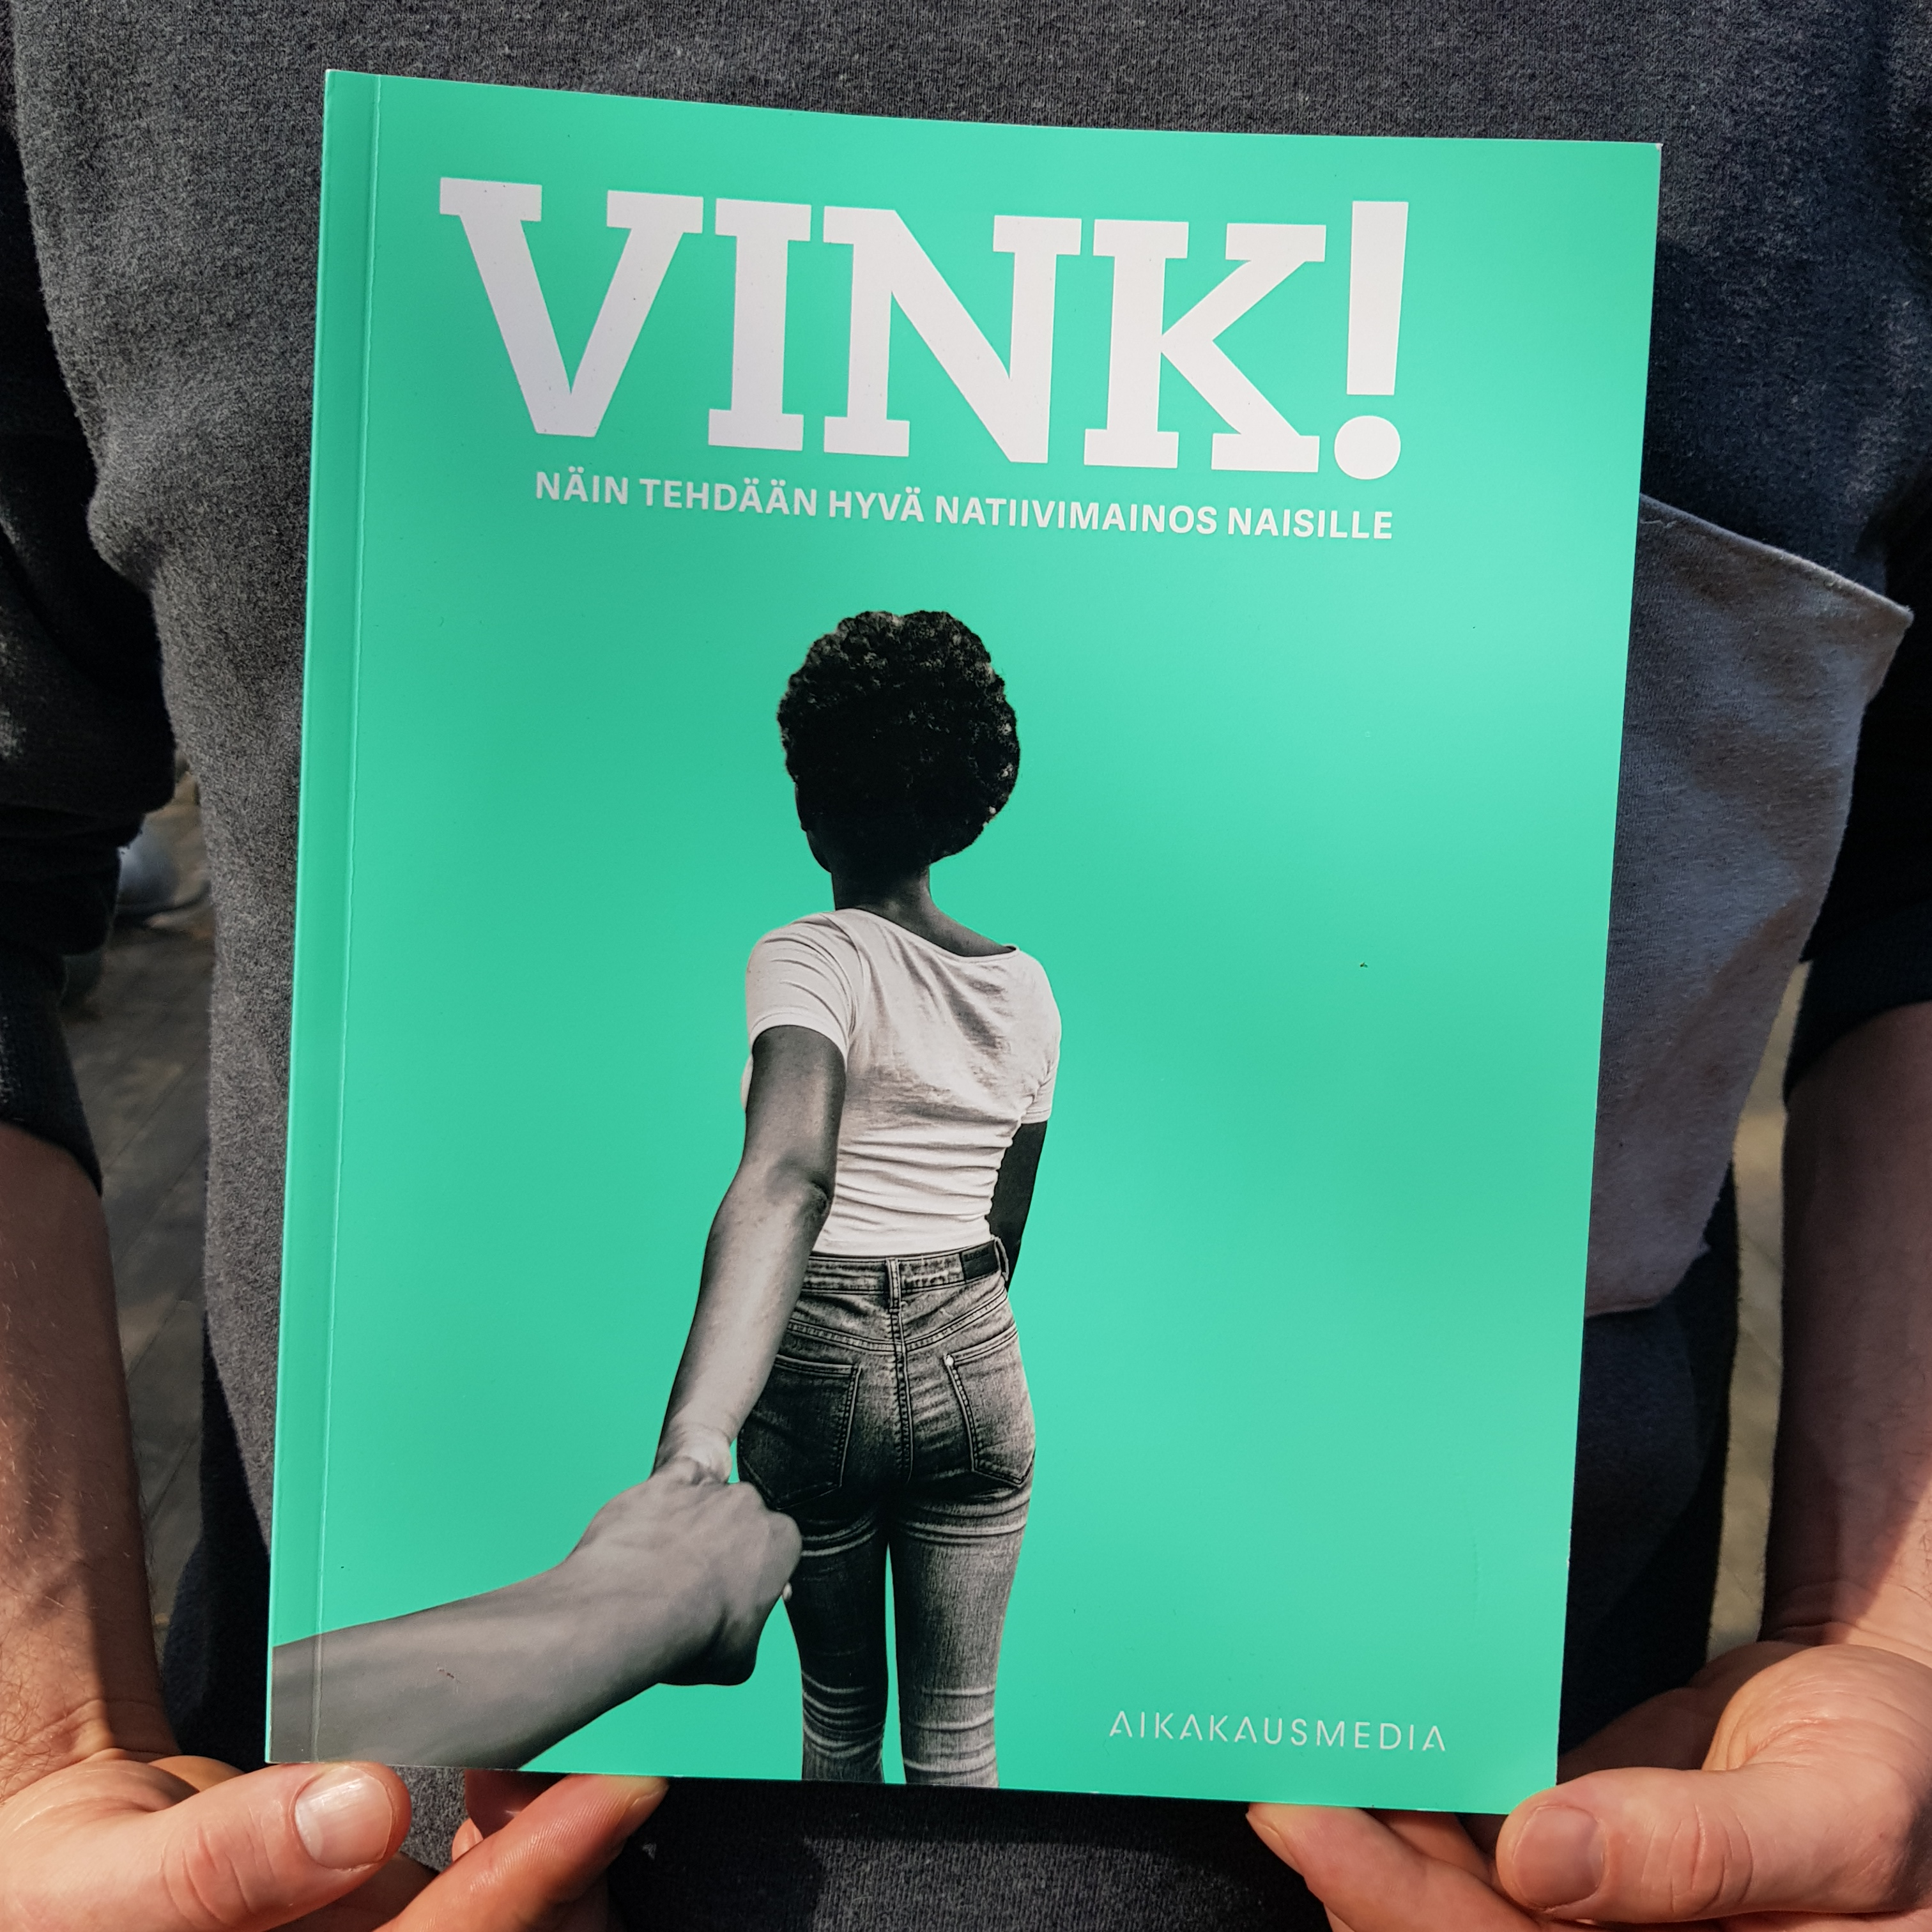
Tutustu natiivimainos-tutkimukseemme!
Tutkimuksessa syvähaastateltiin
25–65-vuotiaita naisia ja selvitettiin, millaisia asioita mainostajan tulee ottaa huomioon suunnitellessaan natiivimainontaa painettuihin aikakauslehtiin ja niiden digitaalisiin kanaviin.
www.aikakausmedia.fi/media-mainonta/vink-tutkimus-natiivimainonnasta/

Slide 17

Miten 7–15-vuotiaat käyttävät mediaa?
Snäppi, Insta, Tube… Mitä kanavia suositaan ja millaiset sisällöt kiinnostavat?
Aikakausmedia selvitti yhdessä Inspiransin ja Taloustutkimuksen kanssa 7–15-vuotiaiden mediankäyttötottumuksia sekä vanhempien asennoitumista siihen.
www.aikakausmedia.fi/tietoa-tutkimuksia/lasten-ja-nuorten-mediankaeyttoetutkimus/

Slide 18
www.aikakausmedia.fi • www.mediakortit.fi
@aikakausmedia

